Slide 1

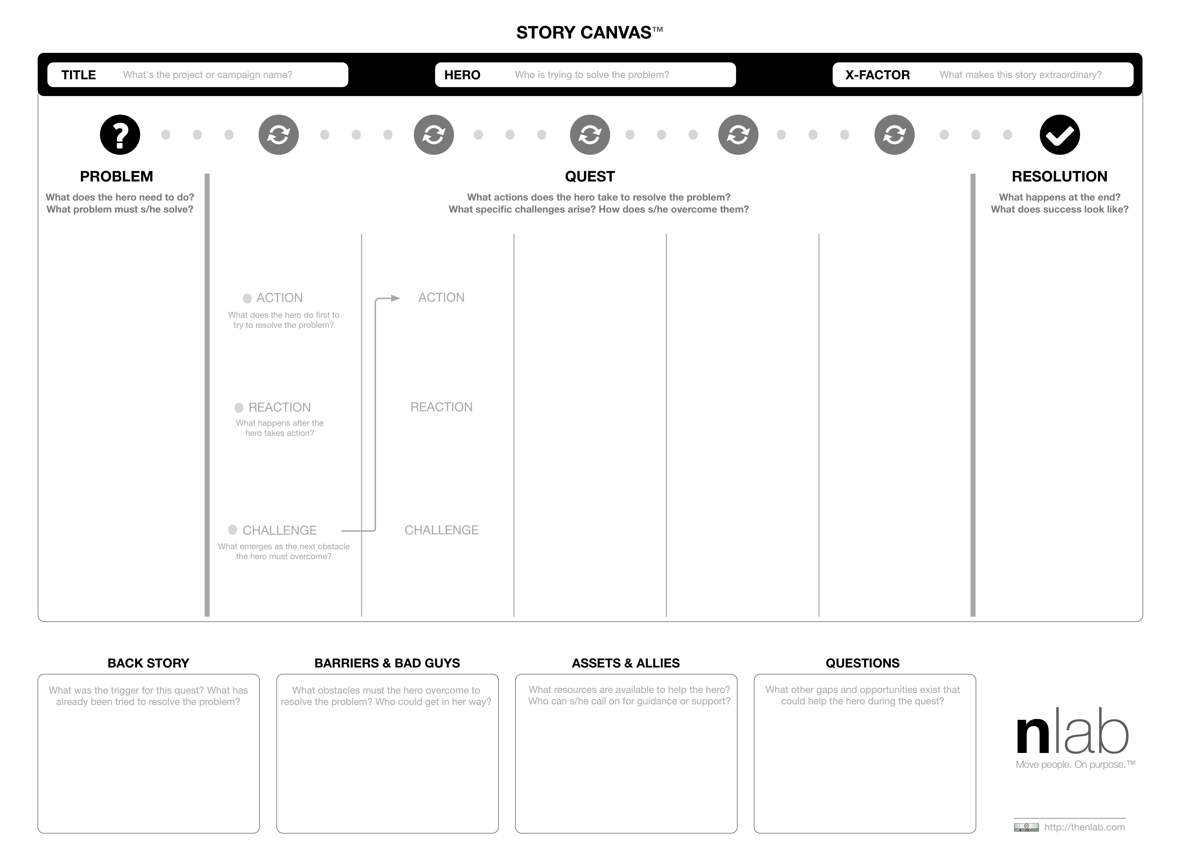
MODÈLE DE DOCUMENT • COMMUNICATION
CC-BY NLAB

